Slide 1

Bienvenidos

Slide 2

ROAD MAP
¿QUIENES SOMOS?
SISTEMA FUNCIONANDO
GESTIÓN DE PROYECTO

Slide 3

SOMOS UNA CONSULTORA TECNOLÓGICA ESPECIALIZADA EN EL DISEÑO Y DESARROLLO DE SOLUCIONES INFORMÁTICAS.
DESARROLLO
AUTOMATIZACIÓN
INTEGRACIÓN DE TECNOLOGÍAS
MÉTRICAS
DISEÑO UX/UI
ENFOQUE
PROCESOS
COMUNICACIÓN
ADAPTACIÓN
COMPROMISO

Slide 4

¿EN QUE PROBLEMA ESTAMOS TRABAJANDO?
Dificultad Para Identificar
Criterios De Selección
Consumo De Tiempo Significativo
Limitada Capacidad De Análisis
Proceso Laborioso Y Repetitivo
Evaluación Con Sesgo

Slide 5

Automatización
De Pre-selección
Flujo De Trabajo Optimizado
Mejora De Precisión
Disminución De Sesgo
Capacidad De Análisis
Disminución Errores

Slide 6
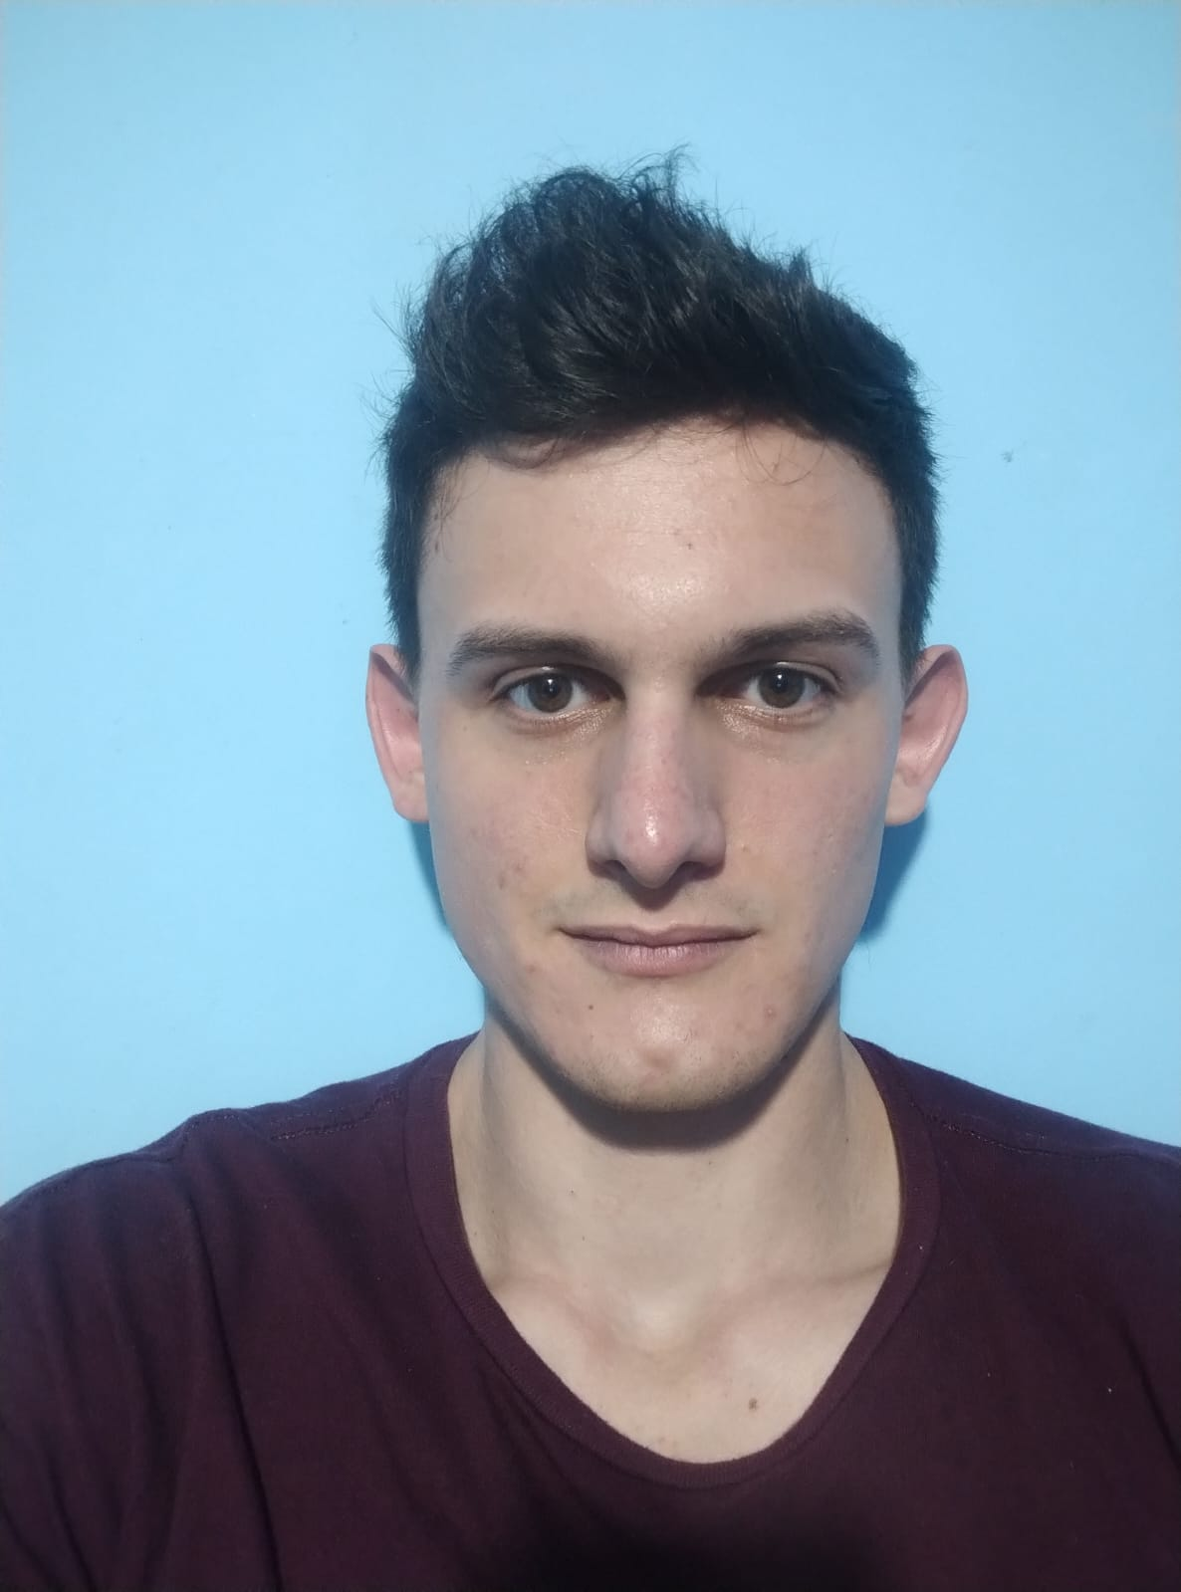
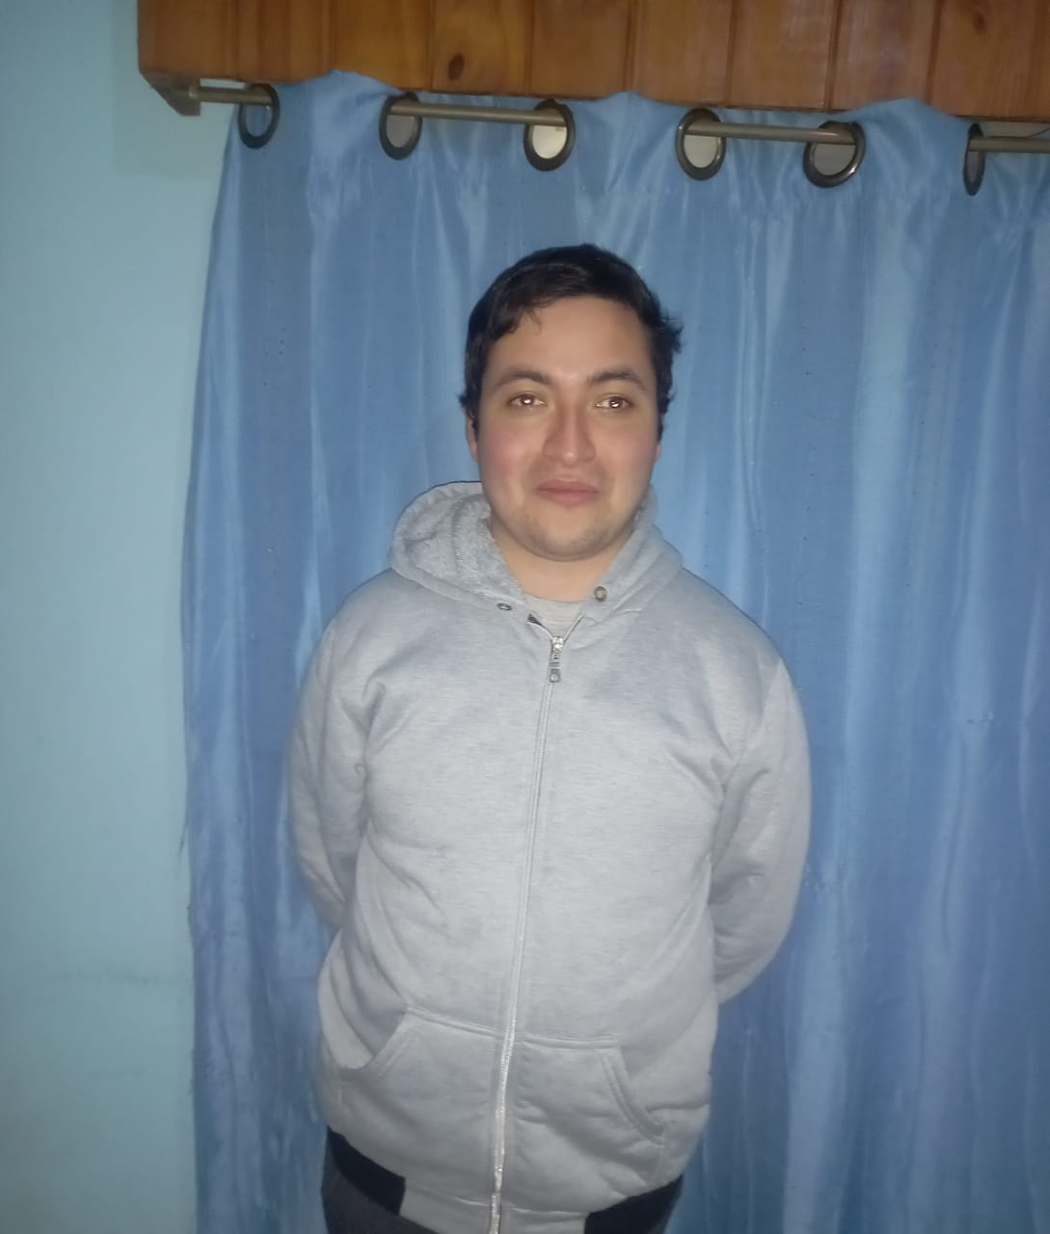
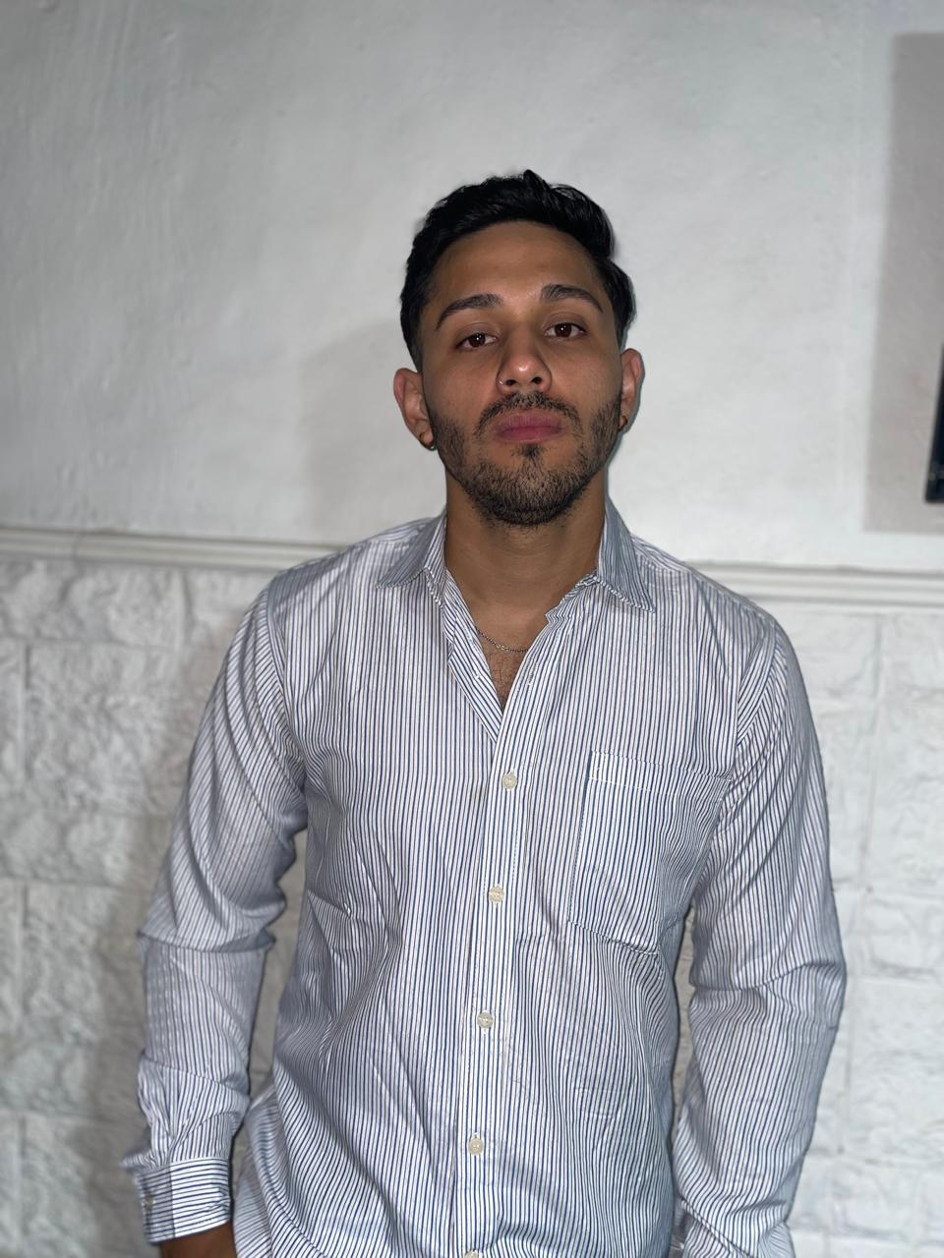
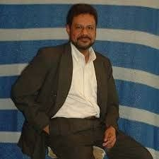

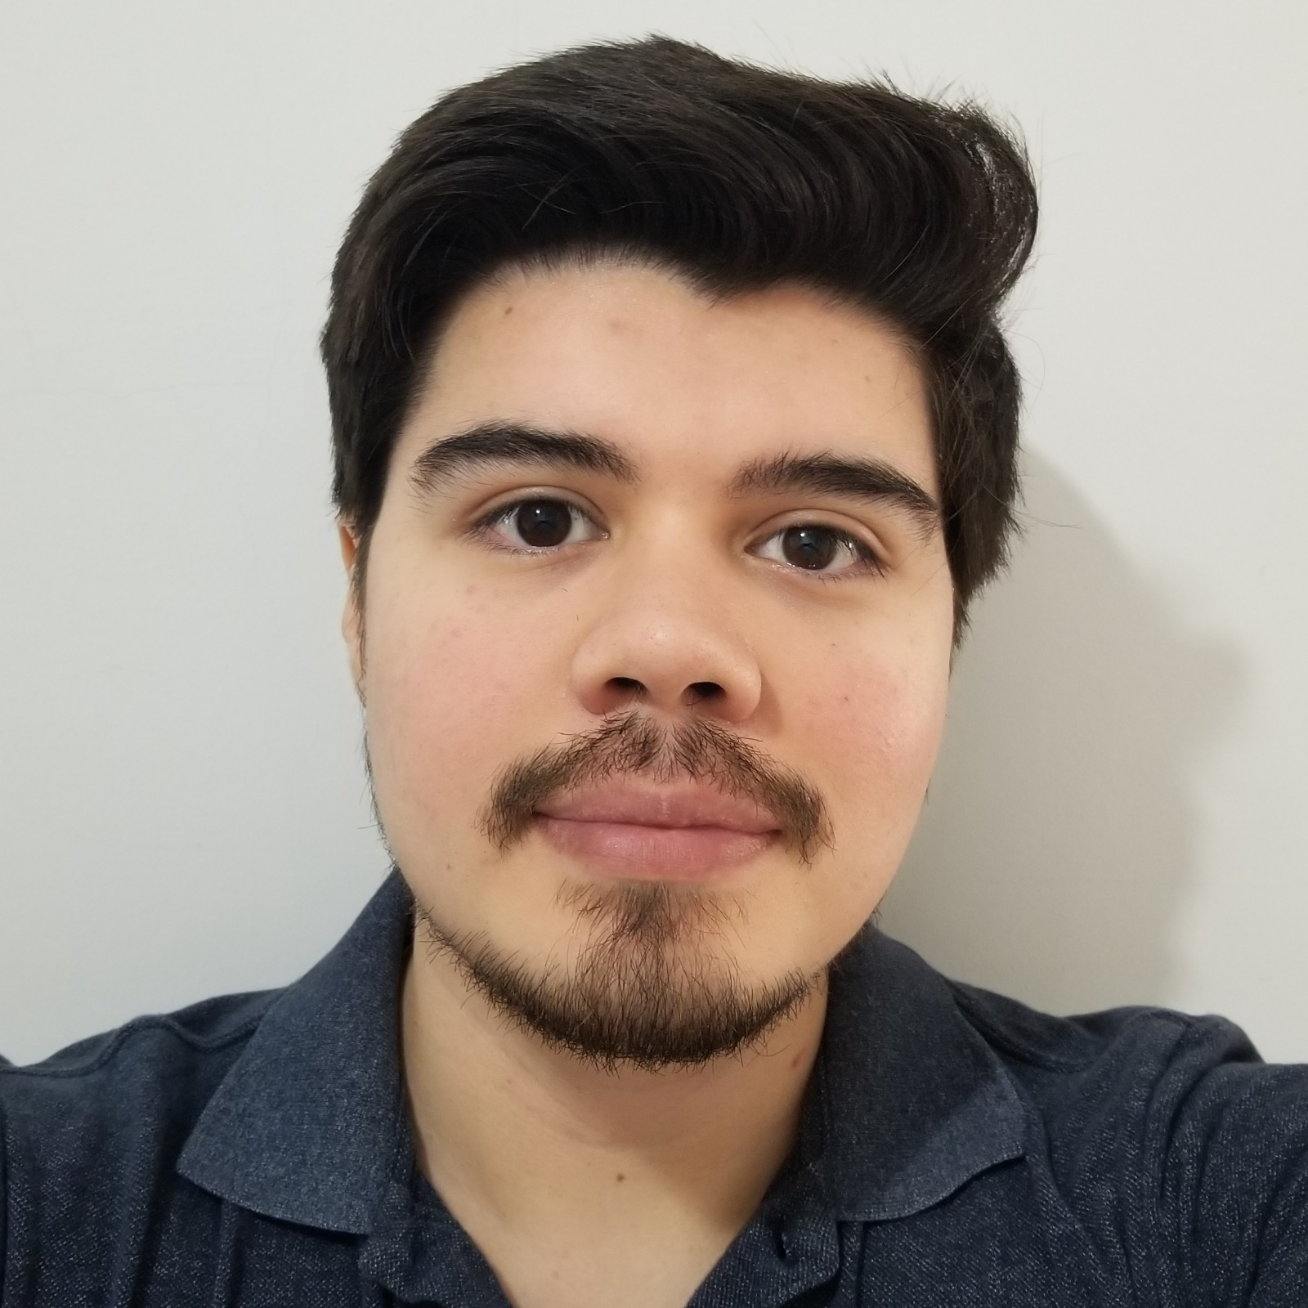

SCRUM
Abal, Fernando Gabriel
Abalos, Lucas Gabriel
CONSULTORA: NOMBRE DEL PRODUCTO:
Technical Leader
Q.A
Bianciotto, Matías Felipe
De La Oz, Francisco
Sotelo, Evelyn Romina
Scraum
Master
Product
Owner
Technical Docum.
Gutiérrez, Diego Germán
Roldan, Guadalupe
Developer
Developer

Slide 7

SISTEMA FUNCIONANDO
FLUJOS
Crear Oferta
Postulación
Predicción
Gestión De Roles
Haga click en la imagen o ingrese a: https://disponibilizacionweb.onrender.com/

Slide 8






















TEGNOLOGIAS
USADAS
Comunicación
Lenguajes
DESECHADOS
Almacenamiento
IDE
Base de datos
Documentación
Librerías
Diagramas
Base de datos
IA’s
Gestion del Backlog

Slide 9
SPRINTS
SPRINT 1
SPRINT 2
SPRINT 3
SPRINT 4
SPRINT 5
INICIO DE SESION
ETIQUTAS CONFIGURABLES
OFERTAS LABORALES
ACTUALIZACION MODELO
MULTI PLATAFORMA
MODELO DE PREDICCION
RESTRIGCION TAMAÑO
INTERFAZ AMIGABLE
RONKING
METRICAS
FORMULARIO POSTULACION
ENVIO DE MAIL
POSTULACION PDF - DOCX
ROLES
VISUALIZACION DE RESULTADOS

Slide 10

RIESGOS REDUCIDOS
EQUIPO DE TRABAJO DAÑADO
utilizar los equipos de la universidad para poder seguir trabajando en el proyecto.
Sobre carga de trabajo
Hacer una distribución de tareas de forma equilibrada al inicio de cada Sprint.

Slide 11
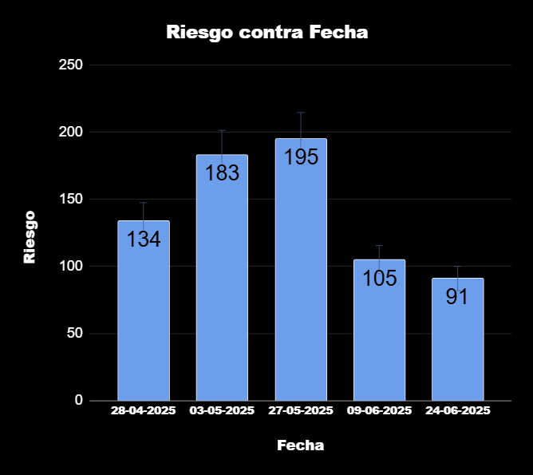

NIVELES DE RIESGO SPRINT

Slide 12
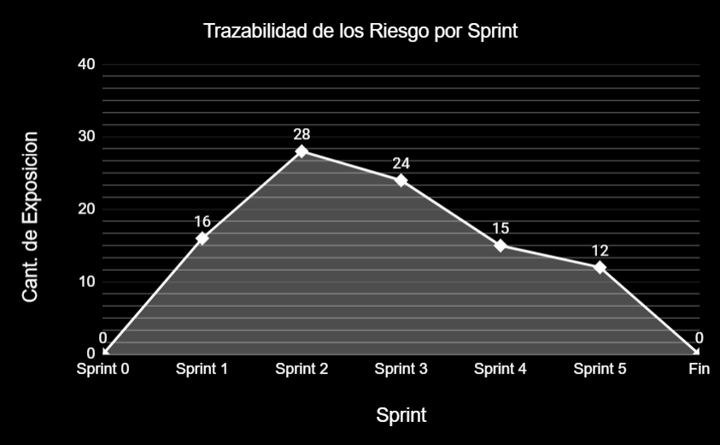
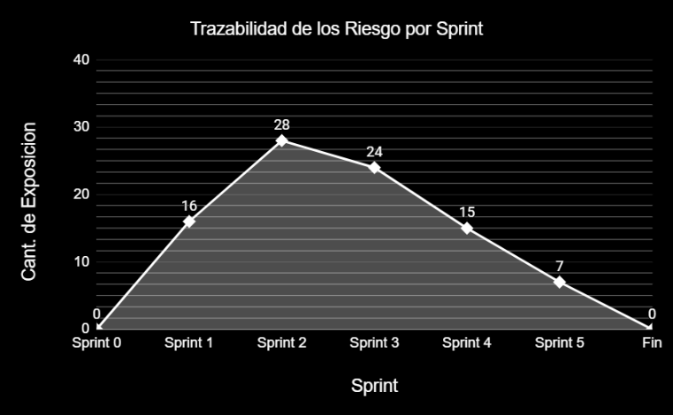
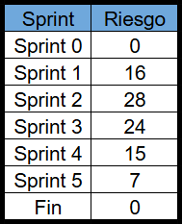
NIVELES DE EXPOSICIÓN AL RIESGO

Slide 13



BUG
¿Qué es Un Bug?

Slide 14
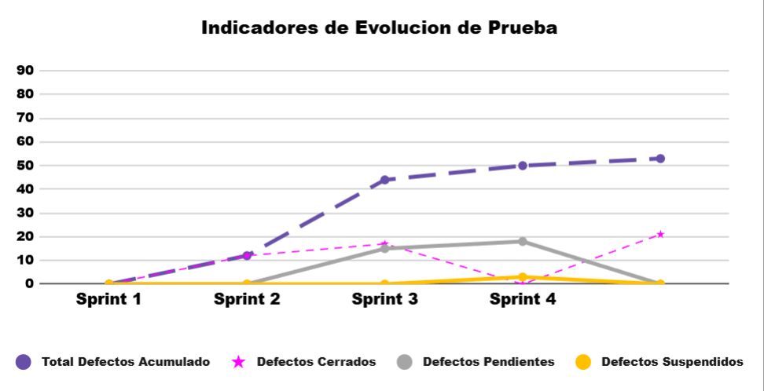
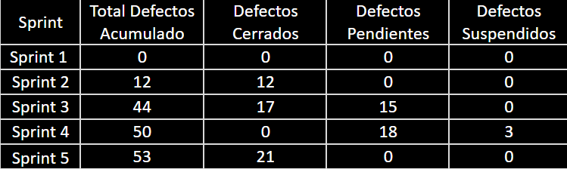
EVOLUCION DE PRUEBA

Slide 15

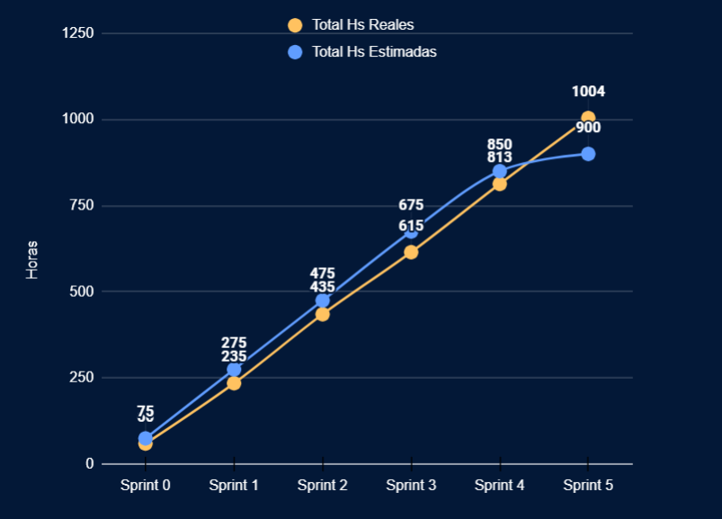
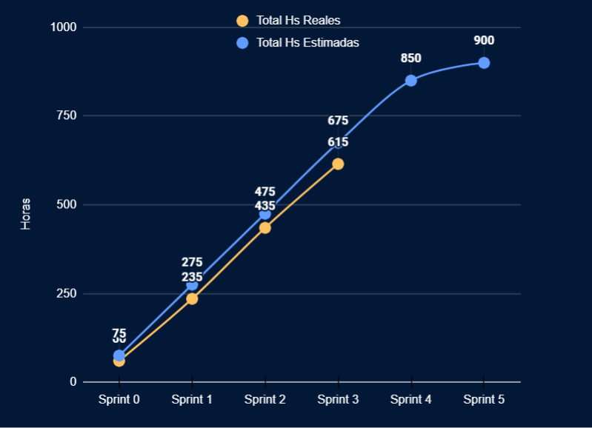
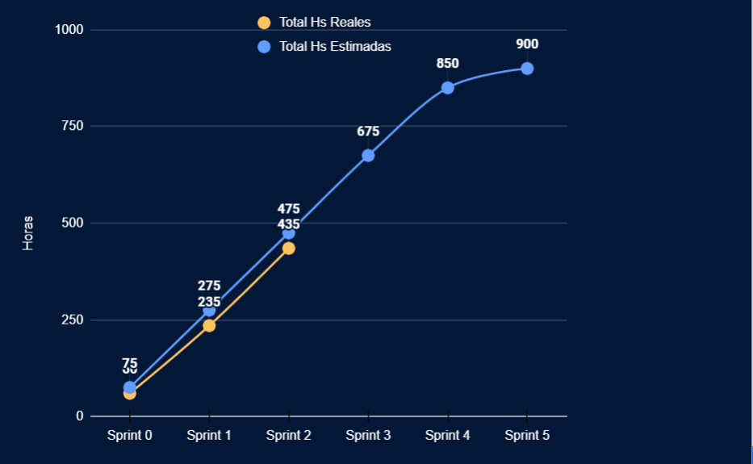
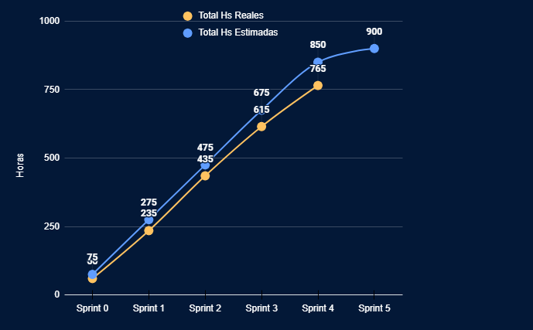
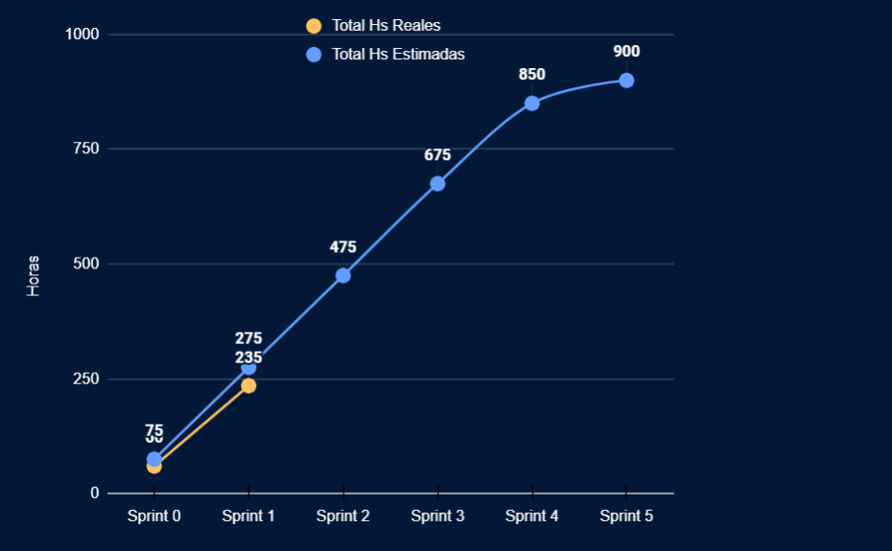
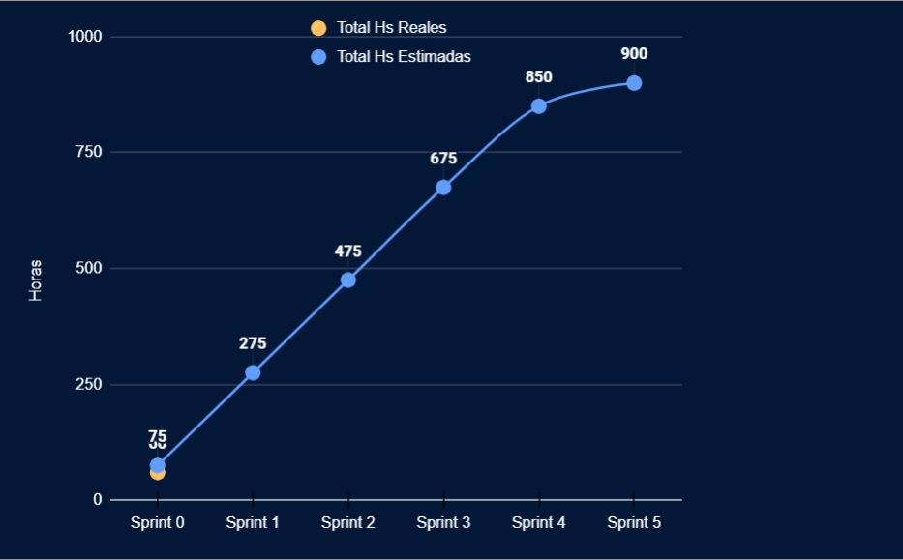
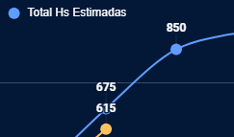
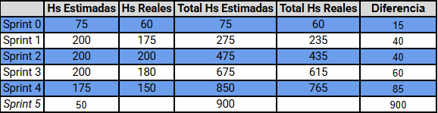
ESTIMACIONES
INICIALES vs REALES

Slide 16
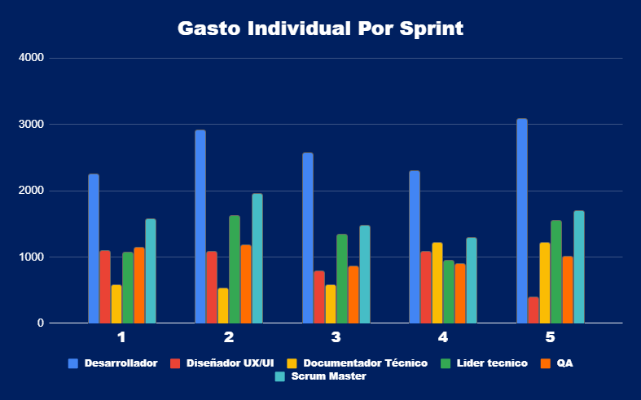
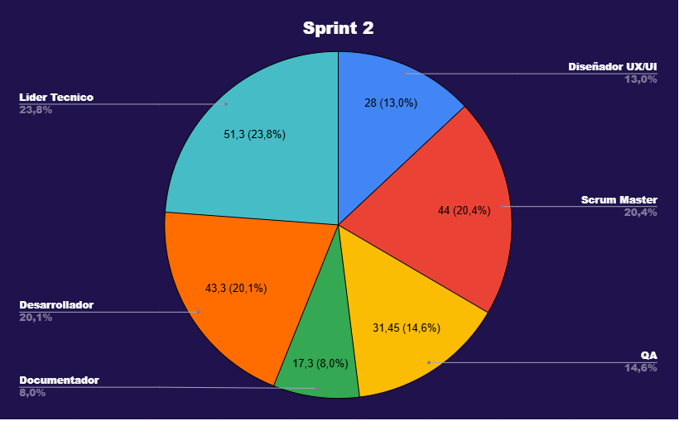
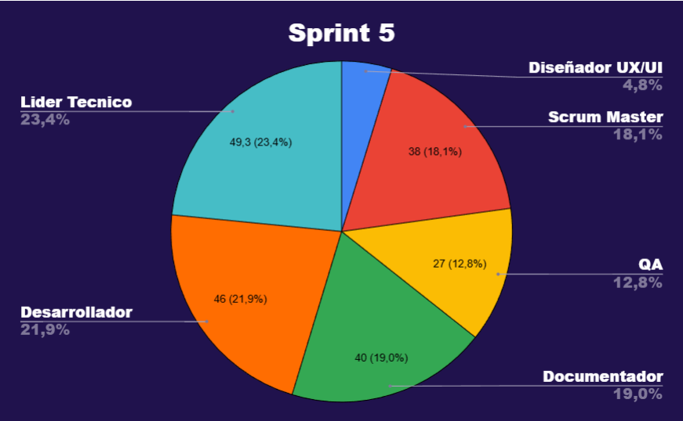
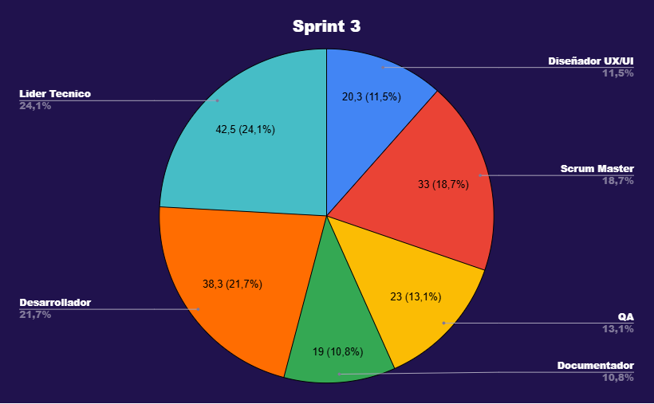
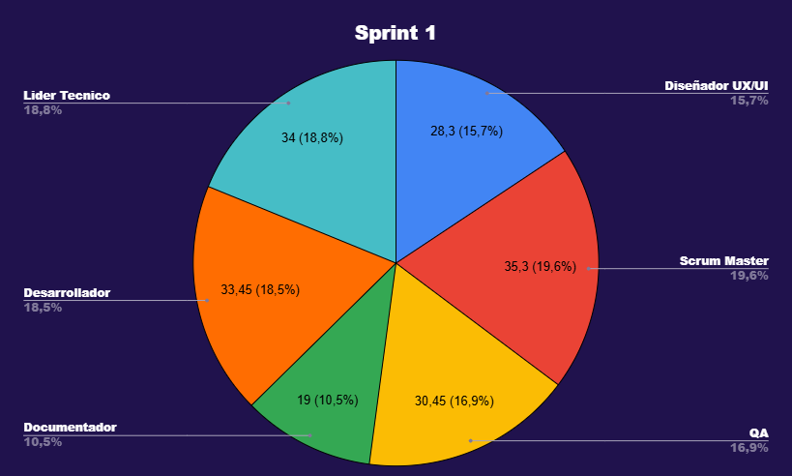
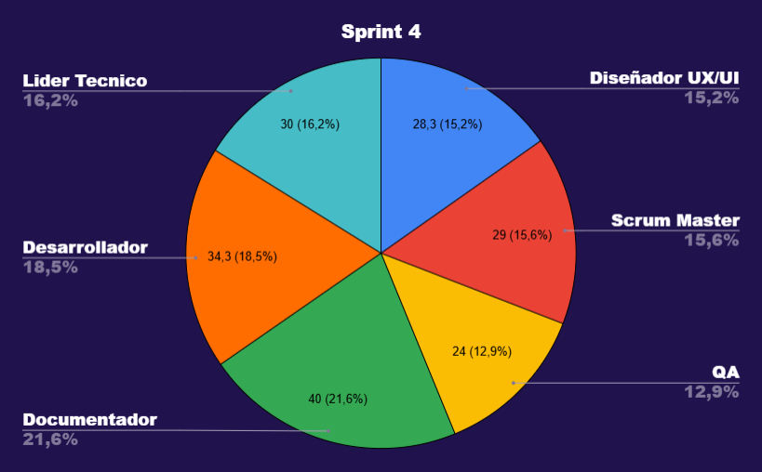
PRESUPUESTO
TAREAS REALIZADAS
SPRINT TOTAL
Total
1 22
$41.218
2 17
3 16
4 20
5 24
TOTAL HORAS
180
198
175
200
191

Slide 17


CONCLUSIONES
ADAPTACIÓN
CAPACIDAD
COMPROMISO

Slide 18

MUCHAS GRACIAS
CONTACTENOS A: perfectmatch.rrhh@gmail.com
Abal, Fernando Gabriel
Abalos, Lucas Gabriel
Technical Leader
Q.A
Bianciotto, Matías Felipe
De La Oz, Francisco
Sotelo, Evelyn Romina
Scraum
Master
Product
Owner
Technical Docum.
Gutiérrez, Diego Germán
Roldan, Guadalupe
Developer
Developer

